Slide 1

স্বাগতম

Slide 2
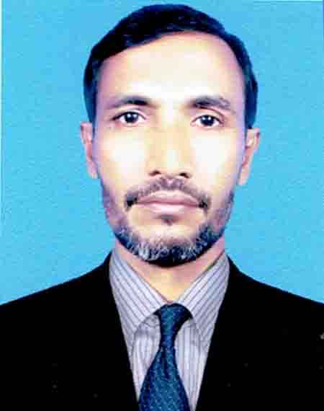

পরিচিতি
পাঠ পরিচিতি
ব্যক্তিগত
মোঃবেলায়েত উল্লাহ
সহকারি প্রধান শিক্ষক
চর আমান উল্যাহ উচ্চ বিদ্যালয়,
সুবর্ণচর,নোয়াখালী।
মোবাইল নং-০১৮২০৯২৭৯৬৪
শ্রেনীঃ দশম
বিষয়ঃ ভূগোল ও পরিবেশ
অধ্যায়ঃ- পঞ্চম
সময়ঃ ৪৫ মিনিট
তাং- ০৮-১০ -২০১৭ ইং

Slide 3
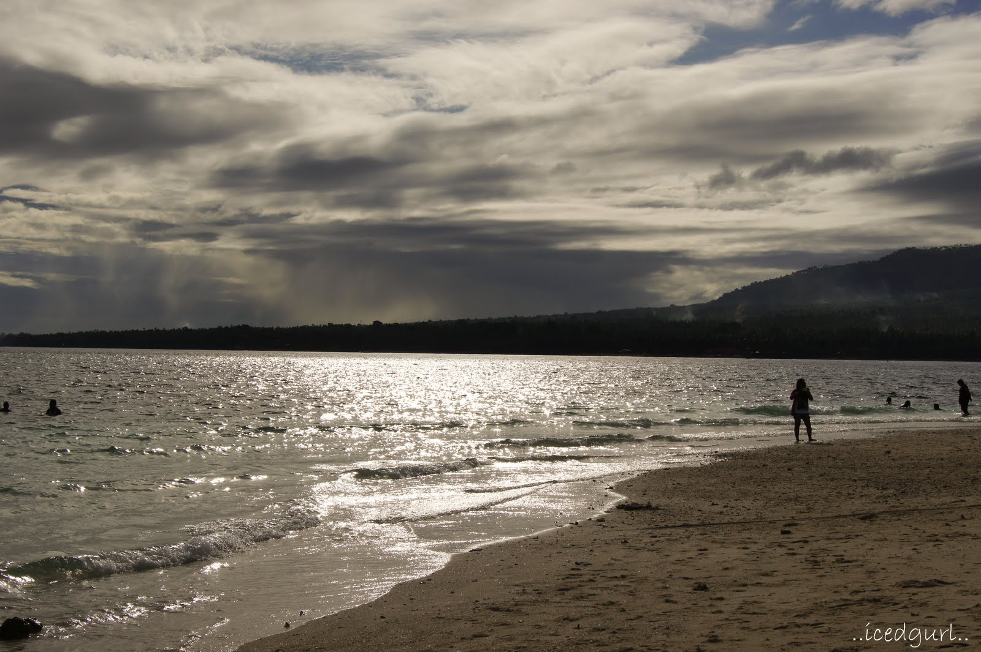
নিচের ছবিগুলো লক্ষ্য কর ---------

Slide 4
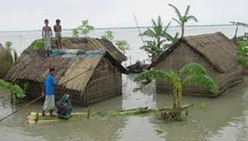
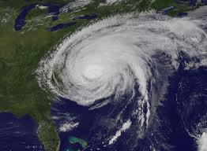
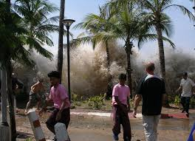

Slide 5
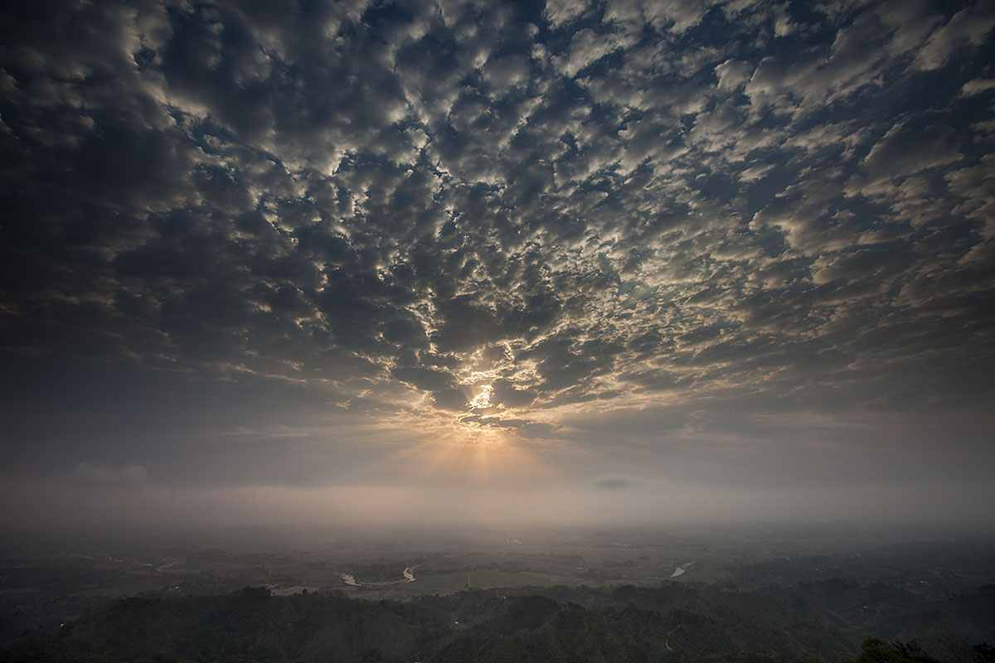
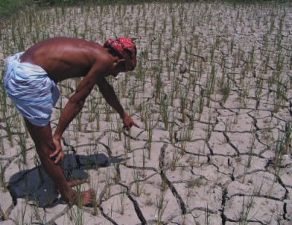
প্রকৃতির বিরুপ আচরণ

Slide 6
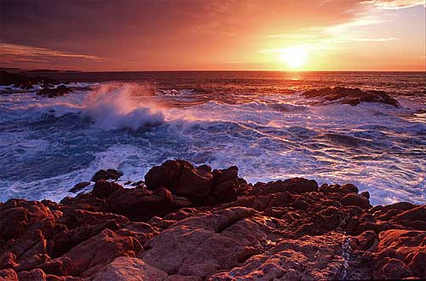
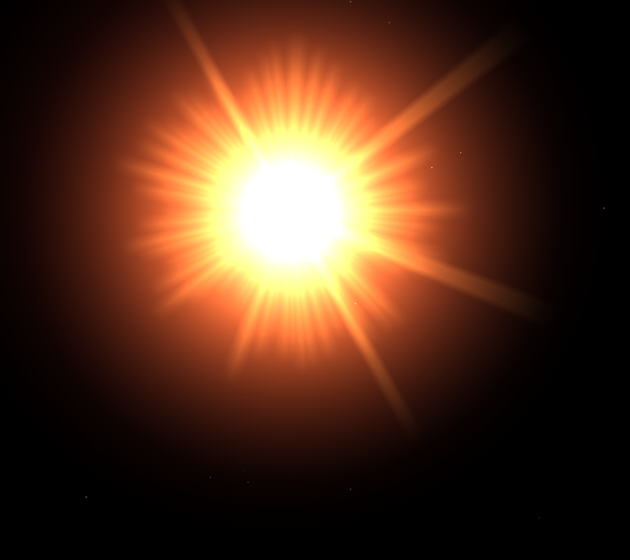

Slide 7
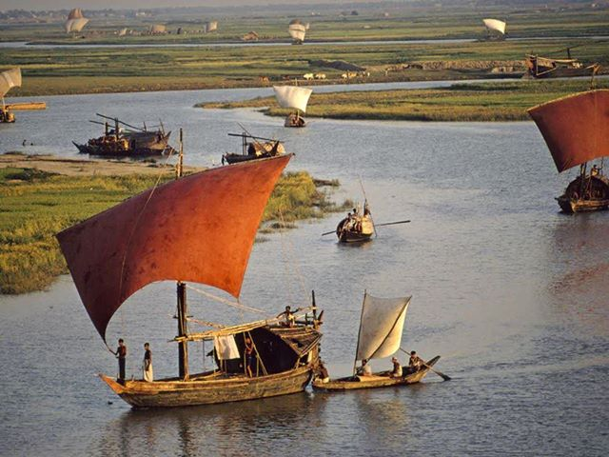
আমাদের আজকের পাঠঃ
আবহাওয়া ও জলবায়ু

Slide 8

শিখন ফল
# আবহাওয়া ও জলবায়ু কি তা বলতে পারবে ।
# আবহাওয়া ও জলবায়ুর উপাদান বর্ণনা করতে পারবে ।
# জলবায়ুর নিয়ামক বর্ণনা করতে পারবে ।

Slide 9
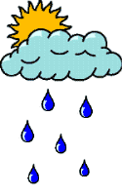

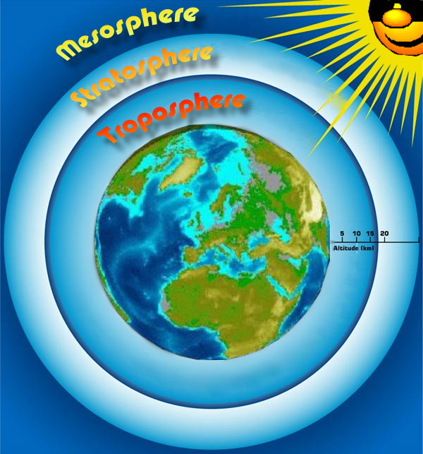
মেঘ ও বৃষ্টি
বিদ্যুৎ
বায়ুমন্ডল

Slide 10
কি , কেমন লাগছে তোমাদের ? বুঝতে পারছতো ?
এবার দেখো ------

Slide 11
একক কাজ
# আবহাওয়া ও জলবায়ু বলতে কী বুঝ ?
# জলবায়ুর নিয়ামক গুলো কী কী
# বায়ুপ্রবাহ কিভাবে জলবায়ুর নিয়ামক হিসাবে কাজ করে ?

Slide 12

দলীয় কাজ
# বাংলাদেশের জলবায়ুর ক্ষেত্রে কোন কোন নিয়ামক গুলো কীভাবে প্রভাব রাখছে ? তা দলে মাথা খাটিয়ে ব্যাখা কর ।

Slide 13

মুল্যায়ন
# আবহাওয়া ও জলবায়ুর উপাদান গুলো কী কী ?
# আবহাওয়া বলতে কী বুঝ ?
# জলবায়ুর কয়েকটি উপা্দানের নাম বল ?

Slide 14

ধন্যবাদ

